Slide 1
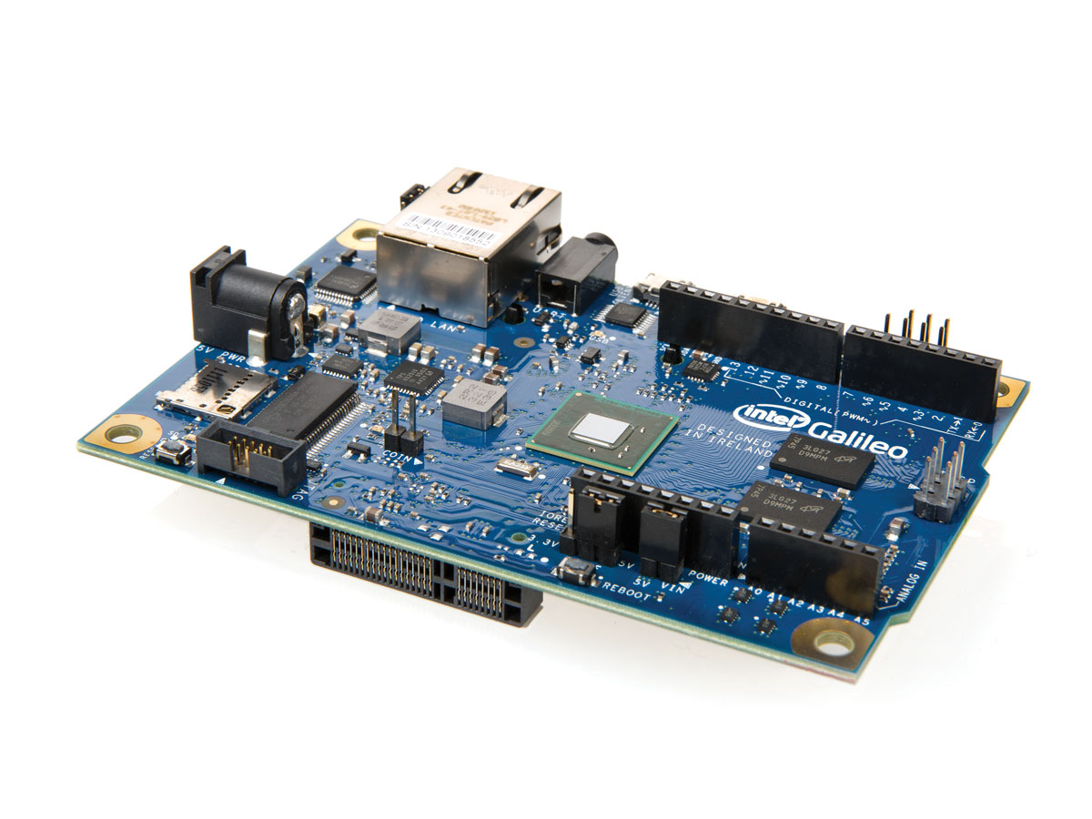
Intel Galileo: Medios de Entrada

Slide 2

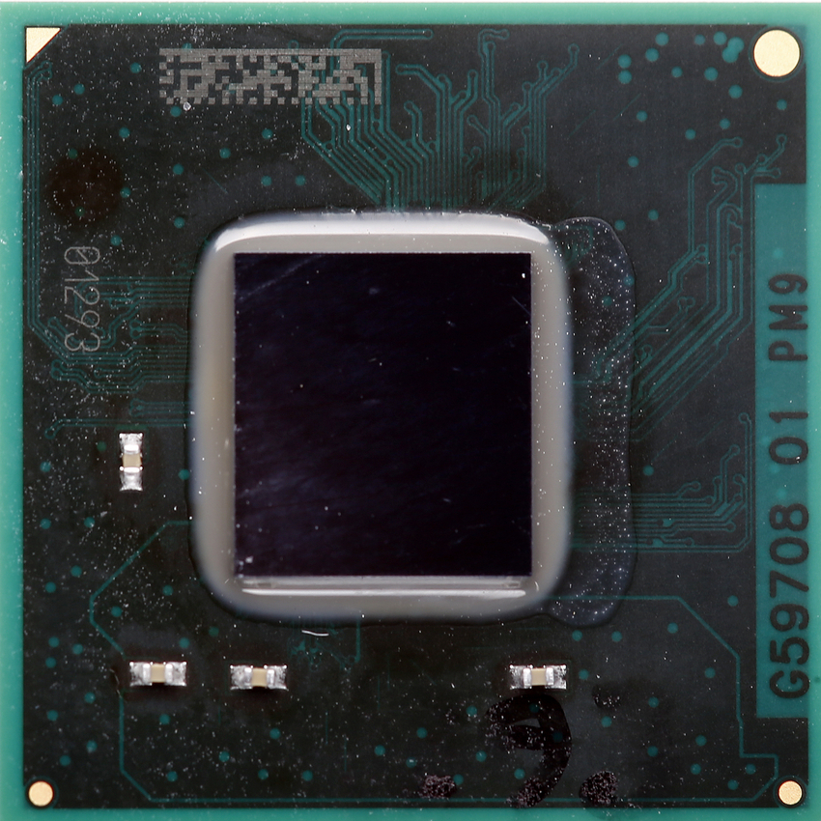
Intel Galileo: Medios de Entrada
Medios de Entrada en Galileo
Intel Quark SoC
Entradas Digitales
Entradas Analógicas
Entrada de Comunicación Serial
Aplicación: Joystick
Aplicación: Teclado Analógico

Slide 3
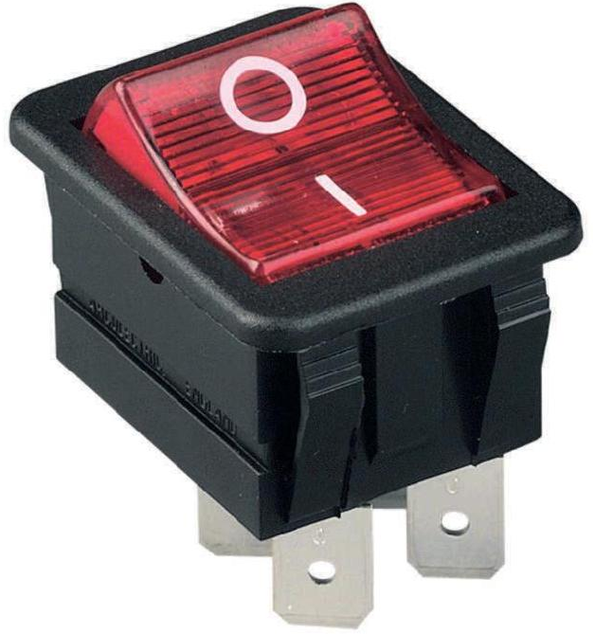
Medios
Entrada
1
Entradas digitales de propósito general.
Entradas de Galileo:
La tarjeta Galileo nos proporciona 3 tipos de entrada de datos, con los cuales podemos ingresar información para poder controlar algún periférico o realizar alguna tarea.
2
Entradas analógicas (Convertidor Analógico-Digital)
3
Entrada Serial con protocolos estándar como: UART, I2C o SPI

Slide 5
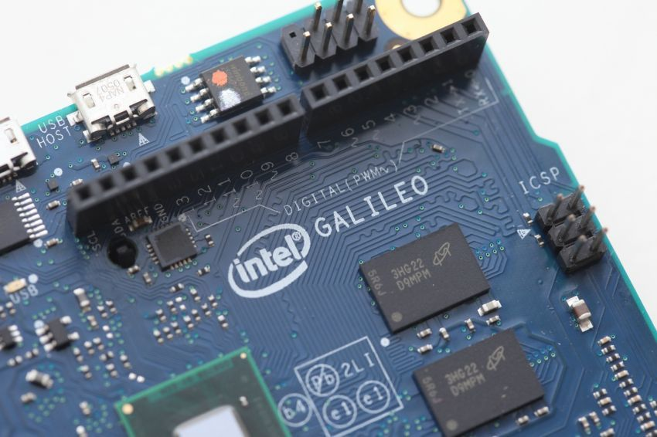
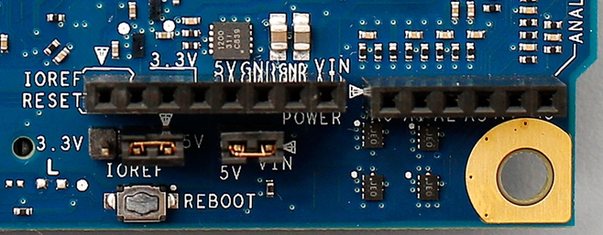
Entradas
Digitales de Propósito General
Galileo tiene 14 terminales de entrada digital de propósito general (mismos pines que las salidas) representadas por un identificador numérico.
Este identificar es utilizado durante la programación del dispositivo para interactuar con estos pines.
!
Mediante el jumper IOREF se puede seleccionar que los pines de salida proporcionen voltajes de 5V o

Slide 6

Bibliotecas
Arduino
Algunas funciones a utilizar para el uso de las entradas digitales son:
pinMode()
digitalRead()
Para usar las funciones anteriores no es necesario incluir librería alguna.

Slide 7

pinMode()
digitalRead()
pinMode()
Al hacer una llama a la rutina pinMode se le deja saber a Galileo si una terminal será utilizada como entrada o salida.
Sintaxis:
pinMode(pin, MODO)
MODO: INPUT o OUTPUT.
digitalRead()
Después de especificar que una terminal se usará como entrada, se emplea esta función para leer un valor digital alto o bajo presente en dicha terminal.
Sintaxis:
digitalRead(pin)
pin -> Número de terminal a leer

Slide 8
Código
button.ino
const int buttonPin = 2;
const int ledPin = 13;
int buttonState = 0;
void setup() {
pinMode(ledPin, OUTPUT);
pinMode(buttonPin, INPUT);
}
void loop(){
buttonState = digitalRead(buttonPin);
if (buttonState == HIGH) {
digitalWrite(ledPin, HIGH);
}
else {
digitalWrite(ledPin, LOW);
}
}
Configura la terminal 13 como salida y la terminal 2 como entrada.
Lee el estado de la terminal 2..
Escribe un estado ALTO en la terminal 13
Escribe un estado BAJO en la terminal 13

Slide 10
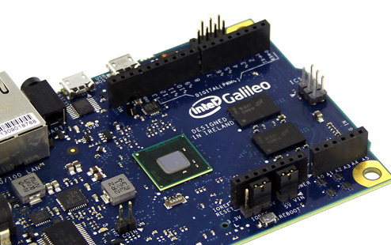
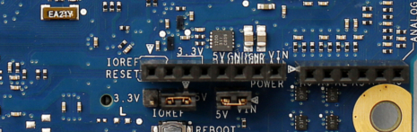
Entradas
Analógicas
La tarjeta Galileo cuenta con 6 entradas analógicas (A0 – A5).
Estas entradas funcionan como convertidores Analógico a Digital (ADCs) de 10 bits.
El voltaje de referencia de las entradas analógicas se puede ajustar mediante el pin Vin y el jumper Vin.
El jumper Vin es utilizado para configurar un voltaje de referencia de 5V
!
Cuidado: Si el jumper Vin está conectado y en el pin Vin se conecta otra fuente de poder, podría dañar la tarjeta.

Slide 11
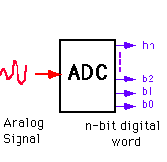
analogRead()
analogRead()
Esta función es utilizada para leer un valor analógico de alguna de las terminales de entrada A0 a A5. Este valor es representado por 10 bits, arrojando valores enteros (int) entre 0 y 1023.
Esta función tarda cerca de 100 microsegundos para leer una entrada analógica, por lo que el máximo número de lecturas es de 10,000 por segundo.
Sintaxis:
analogRead(pin)
Donde pin es el número de la terminal analógica a leer (A0 – A5)

Slide 12
Código
AnalogInput.ino
int sensorPin = A0;
int ledPin = 13;
int sensorValue = 0;
void setup() {
pinMode(ledPin, OUTPUT);
}
void loop() {
sensorValue = analogRead(sensorPin);
digitalWrite(ledPin, HIGH);
delay(sensorValue);
digitalWrite(ledPin, LOW);
delay(sensorValue);
}
Se declara una variable que representará la terminal analógica A0.
Variable que recibirá el valor analógico representado por 10 bits.
La terminal 13 se configura como salida.
Lectura de la terminal analógica A0.
Se cambia el estado del pin de salida entre ALTO y BAJO.
Retardos que dependen del valor leído de la terminal analógica

Slide 14
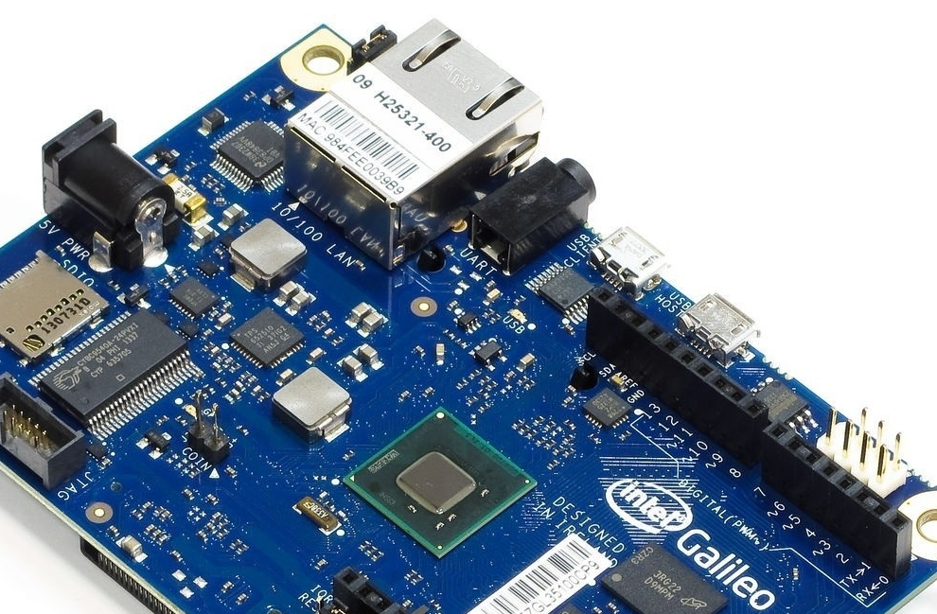
Entrada
Comunicación Serial
Como se vio anteriormente, la tarjeta Galileo cuenta con un puerto de comunicación serial, con el cual se puede intercambiar información entre otros dispositivos, permitiendo comunicarnos con la tarjeta de manera mas amigable.
Este puerto es Full-Duplex, por lo que puede enviar y recibir información al mismo tiempo, comportándose entonces como una terminal de Entrada/Salida.
!

Slide 15
Serial.begin()
Serial.available()
Serial.read()
Serial.begin()
Inicializa el puerto serial de Galileo y define el «baud rate» (Velocidad de transmisión de datos).
Sintaxis:
Serial.begin(speed)
speed -> Baud Rate
Serial.available()
Esta función devuelve el numero de bytes disponibles para ser leidos en el puerto serial..
Sintaxis:
Serial.available()
Serial.read()
Lee los datos que entran en el puerto serial.
Regresa -1 si no hay datos disponibles.
Sintaxis:
Serial.read()

Slide 16
Código
SerialInput.ino
Variable que recibirá el byte de entrada en el puerto serial
int ledPin = 13;
int inByte = 0;
void setup() {
Serial.begin(9600);
pinMode(ledPin, OUTPUT);
digitalWrite(ledPin, LOW);
}
void loop() {
if (Serial.available() > 0) {
inByte = Serial.read();
if (inByte == 'a') {
if(digitalRead(ledPin)){
digitalWrite(ledPin, LOW);
}
else {
digitalWrite(ledPin, HIGH);
}
}
}
}
Inicializa el puerto serial con una velocidad de transmisión de 9600 bits por segundo.
La terminal 13 se configura como salida.
!
Se comprueba que existan datos disponibles para su lectura en el puerto serial
IMPORTANTE: El transmisor de la comunicación serial debe estar configurado a la misma velocidad del receptor, de lo contrario la transmisión de información no se llevara a cabo de manera satisfactoria.
Lectura del dato entrante en el puerto serial
Encendido y apagado del LED.

Slide 18
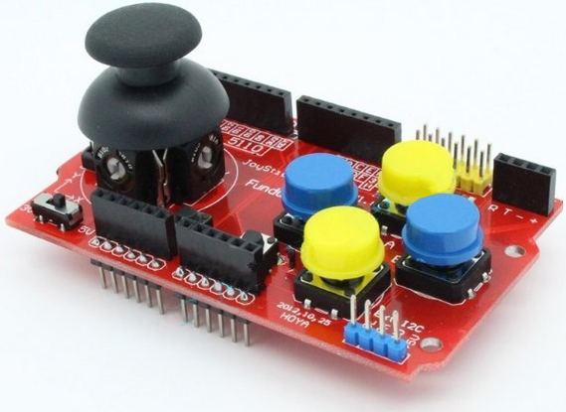
Joystick
Joystick
Un Joystick es una combinación de botones tipo push y un par de potenciómetros.
Para leer la posición de la palanca del Joystick se emplean dos potenciómetros, para el eje X y el eje Y, que se comportan como divisores de voltaje y cuyos valores son leídos por dos terminales de entrada analógica.

Slide 19
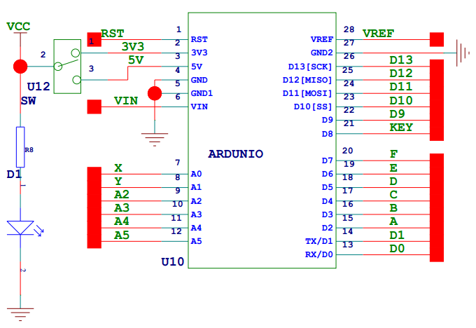
Joystick
Esquemático

Slide 20
Código
Joystick_v1.ino
Inicializa el puerto serial con una velocidad de transmisión de 9600 bits por segundo.
const int boton_A=2;
void setup() {
Serial.begin(9600);
pinMode(boton_A, INPUT);
}
void loop() {
Serial.println(digitalRead(boton_A));
Serial.println(analogRead(A0));
delay(200);
}
La terminal 13 se configura como salida.
Imprime el estado del botón A
Imprime valor leído de la terminal analógica A0 que corresponde al eje X
Retardo de 200 milisegundos

Slide 21
Reto:
Leer todos los botones y los valores de los potenciómetros y mostrarlos serialmente…

Slide 23
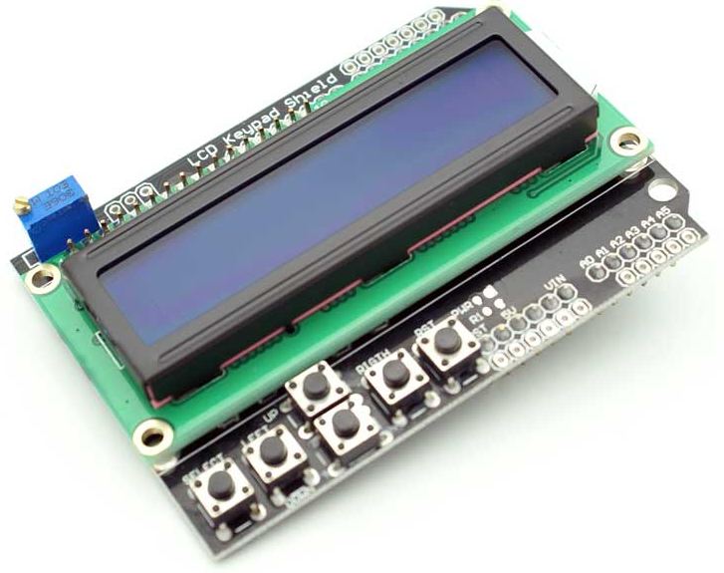
Teclado
Analógico
Teclado Analógico
Este tipo de teclados necesitan una sola terminal para leer todos los botones ya que emplean un arreglo resistivo a modo de divisores de voltaje, obteniendo una sola salida. Es necesario que esta salida sea leída por medio de una terminal analógica, la cual detectará el voltaje recibido y por medio de alguna rutina de software se debe determinar la tecla presionada.

Slide 24
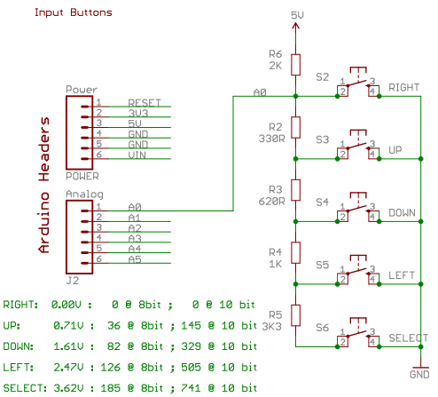
Teclado Analógico
Esquemático

Slide 25
Código
AnalogKeypad.ino
Inicializa el puerto serial con una velocidad de transmisión de 9600 bits por segundo.
void setup() {
Serial.begin(9600);
}
void loop() {
if (analogRead(A0) <= 800) {
delay(10);
Serial.println(analogRead(A0));
delay(500);
}
}
Se comprueba que se haya presionado un botón
Retardo de 10 segundos para evitar el ruido por rebote del botón tipo push
Imprime valor leído de la terminal analógica A0 que corresponde a uno de los botones
Retardo de 500 milisegundos

Slide 26
Reto:
Imprimir el botón presionado, es decir, si se presiona el botón «SELECT» se mostrará en la terminal la palabra: SELECT

Slide 27

!
Este tutorial es liberado bajo la licencia:
Parte de su contenido fue obtenido de sparkfun.com

